Slide 1
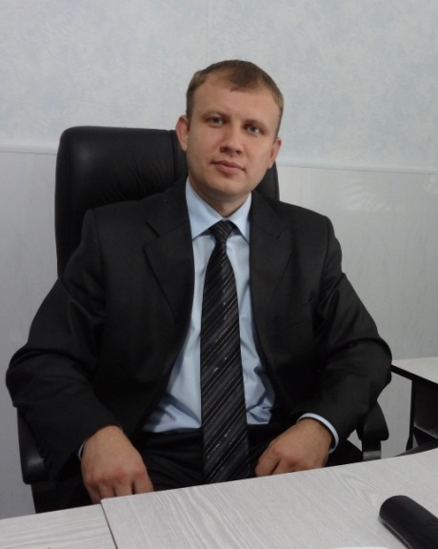
КОСОЛАПЕНКОВ
ВЛАДИМИР НИКОЛАЕВИЧ
1995 – 2000 гг. обучение в Алатырском филиале ФГБОУ ВПО «ЧГУ им. И.Н. Ульянова» по специальности «Бухгалтерский учет и аудит»;
2003 – 2005 гг. обучение в аспирантуре, ассистент кафедры экономики;
2005 – 2012 гг. доцент кафедры экономики;
2012 – по н.в. директор Алатырского сельскохозяйственного техникума.

Slide 2
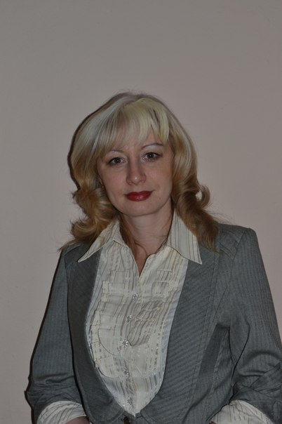
Лукишина
Светлана Александровна
2005г. – наст. вр. заместитель директора
по воспитательной работе Алатырского филиала ФГБОУ ВПО «ЧГУ им. И.Н. Ульянова» ;
1996-2002 гг. обучалась в Алатырском филиале «ЧГУ им. И.Н. Ульянова по специальности «История».

Slide 3
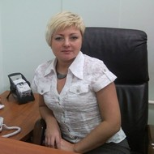
ЩЕРБАКОВА
НАТАЛЬЯ АЛЕКСАНДРОВНА
1994 – 1999 гг. обучение в Алатырском филиале ФГБОУ ВПО «ЧГУ им. И.Н. Ульянова» по специальности «Экономическая теория»;
1999 – 2003 гг. обучение в аспирантуре, работа в филиале;
2012 – по н.в. совмещение преподавательской деятельности с коммерческой.

Slide 4
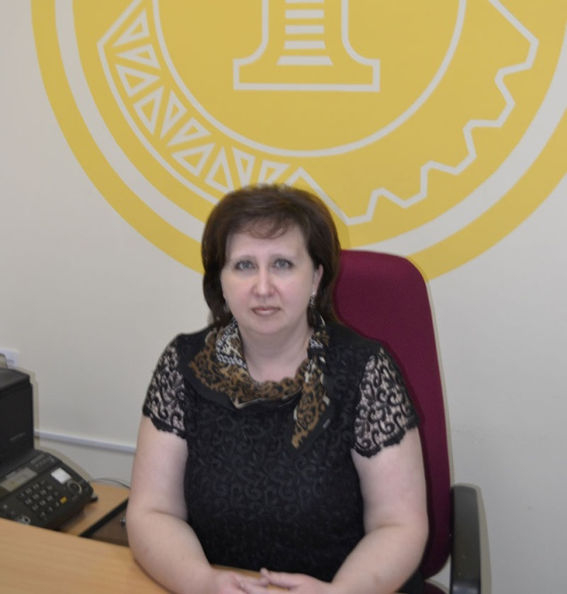
РЫЖАЙКИНА
ЕЛЕНА АНАТОЛЬЕВНА
2005 – 2009 гг. обучение в Алатырском филиале ФГБОУ ВПО «ЧГУ им. И.Н. Ульянова» по специальности «Национальная экономика»;
1995 – 2013 гг. работа в системе Сбербанка;
2013 – по н.в. руководитель дополнительного офиса АКБ ОАО «ЧУВАШКРЕДИТПРОМБАНК».

Slide 5
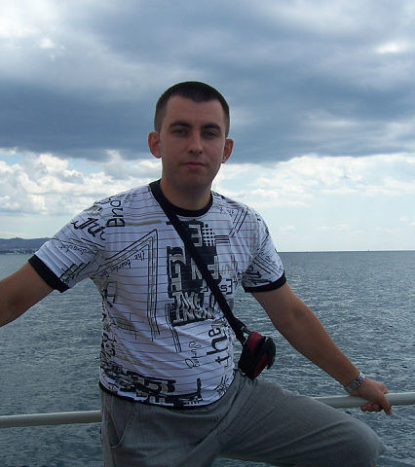
КАЗАКОВ
СЕМЕН МИХАЙЛОВИЧ
2001-2006 гг. обучение в Алатырском филиале ФГБОУ ВПО «ЧГУ им. И.Н. Ульянова» по специальности «Бухгалтерский учет, анализ и аудит»;
2005 – 2011 гг. инженер
производственного технического отдела филиал ОАО«МРСК Волги»-«Чувашэнерго»;
2011 – 2013 гг. начальник службы эксплуатации зданий и сооружений;
2013 – по н.в. зам. директора Алатырского сельскохозяйственного техникума по общим вопросам.

Slide 6
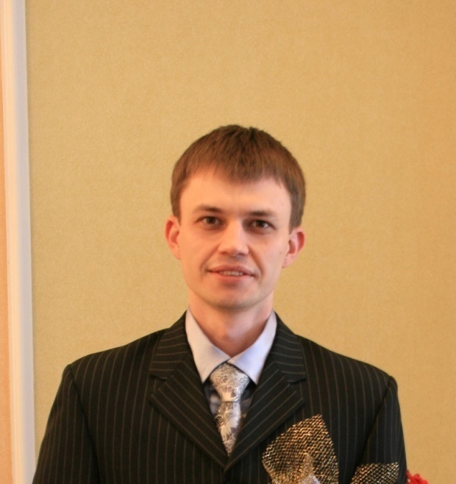
СИДЕЛЬНИКОВ
ДМИТРИЙ АЛЕКСАНДРОВИЧ
1999 – 2006 гг. обучение в Алатырском филиале ФГБОУ ВПО «ЧГУ им. И.Н. Ульянова» по специальности «Национальная экономика»;
2006 – 2009 гг. продавец-консультант в магазине «Эльдорадо»;
2009 – по н.в. главный инженер ОАО «Ростелеком».

Slide 7
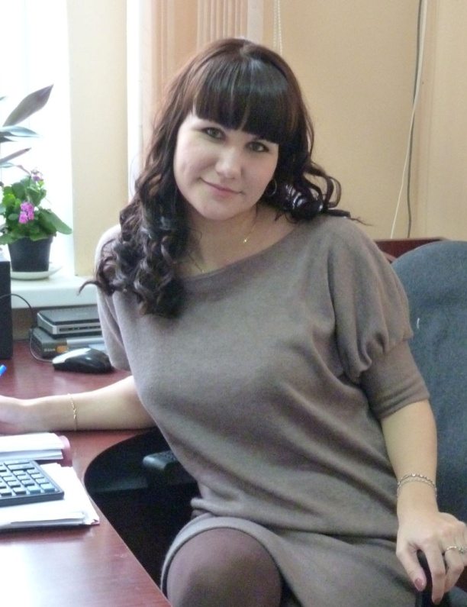
ВЕДЕНЕЕВА
АНАСТАСИЯ ВИКТОРОВНА
2001 – 2006 гг. обучение в Алатырском филиале ФГБОУ ВПО «ЧГУ им. И.Н. Ульянова» по специальности «Бухгалтерский учет, анализ и аудит»;
2006 – 2008 гг. бухгалтер в ООО «Инженер», ООО «СтройЛидер»;
2008 – по н.в. ведущий специалист по бухгалтерскому учету, главный бухгалтер ООО «Бизнес Реал».

Slide 8
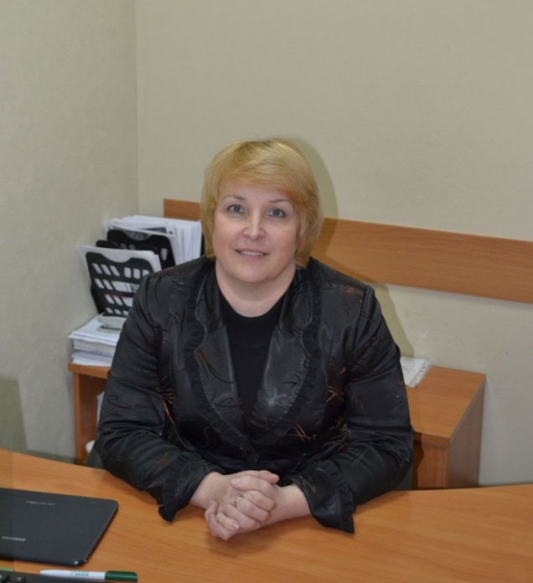
ЧЕРНОВА
ИРИНА АЛЕКСАНДРОВНА
2000 – 2005 гг. обучение в Алатырском филиале ФГБОУ ВПО «ЧГУ им. И.Н. Ульянова» по специальности «Национальная экономика»;
2001 – 2011 гг. работа в ОАО АКБ «Сбербанк»;
2011 – по н.в. гг. работа в ОАО АКБ «ПроБизнесБанк» - управляющая офиса;

Slide 9
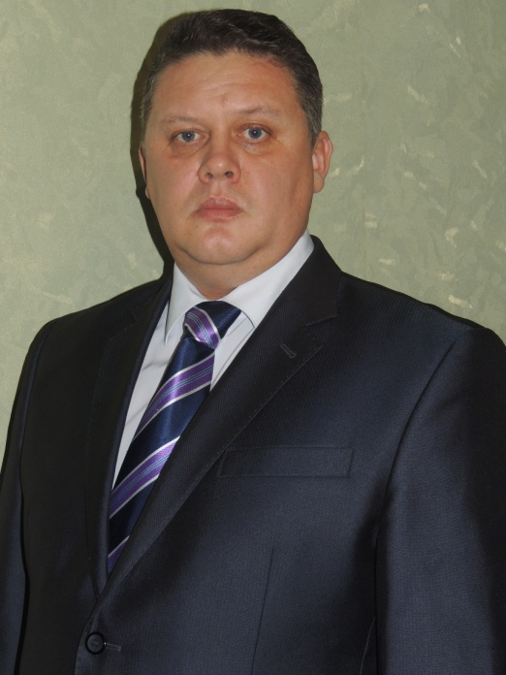
ЦАПЫГИН
АЛЕКСЕЙ ВАСИЛЬЕВИЧ
2004 – 2009 гг. обучение в Алатырском филиале ФГБОУ ВПО «ЧГУ им. И.Н. Ульянова» по специальности «Национальная экономика»;
2009 – 2010 гг зам. директора по производству ЗАО «Ямальская управляющая компания»;
2010 – по н.в. директор муниципального предприятия «Полюс».

Slide 10
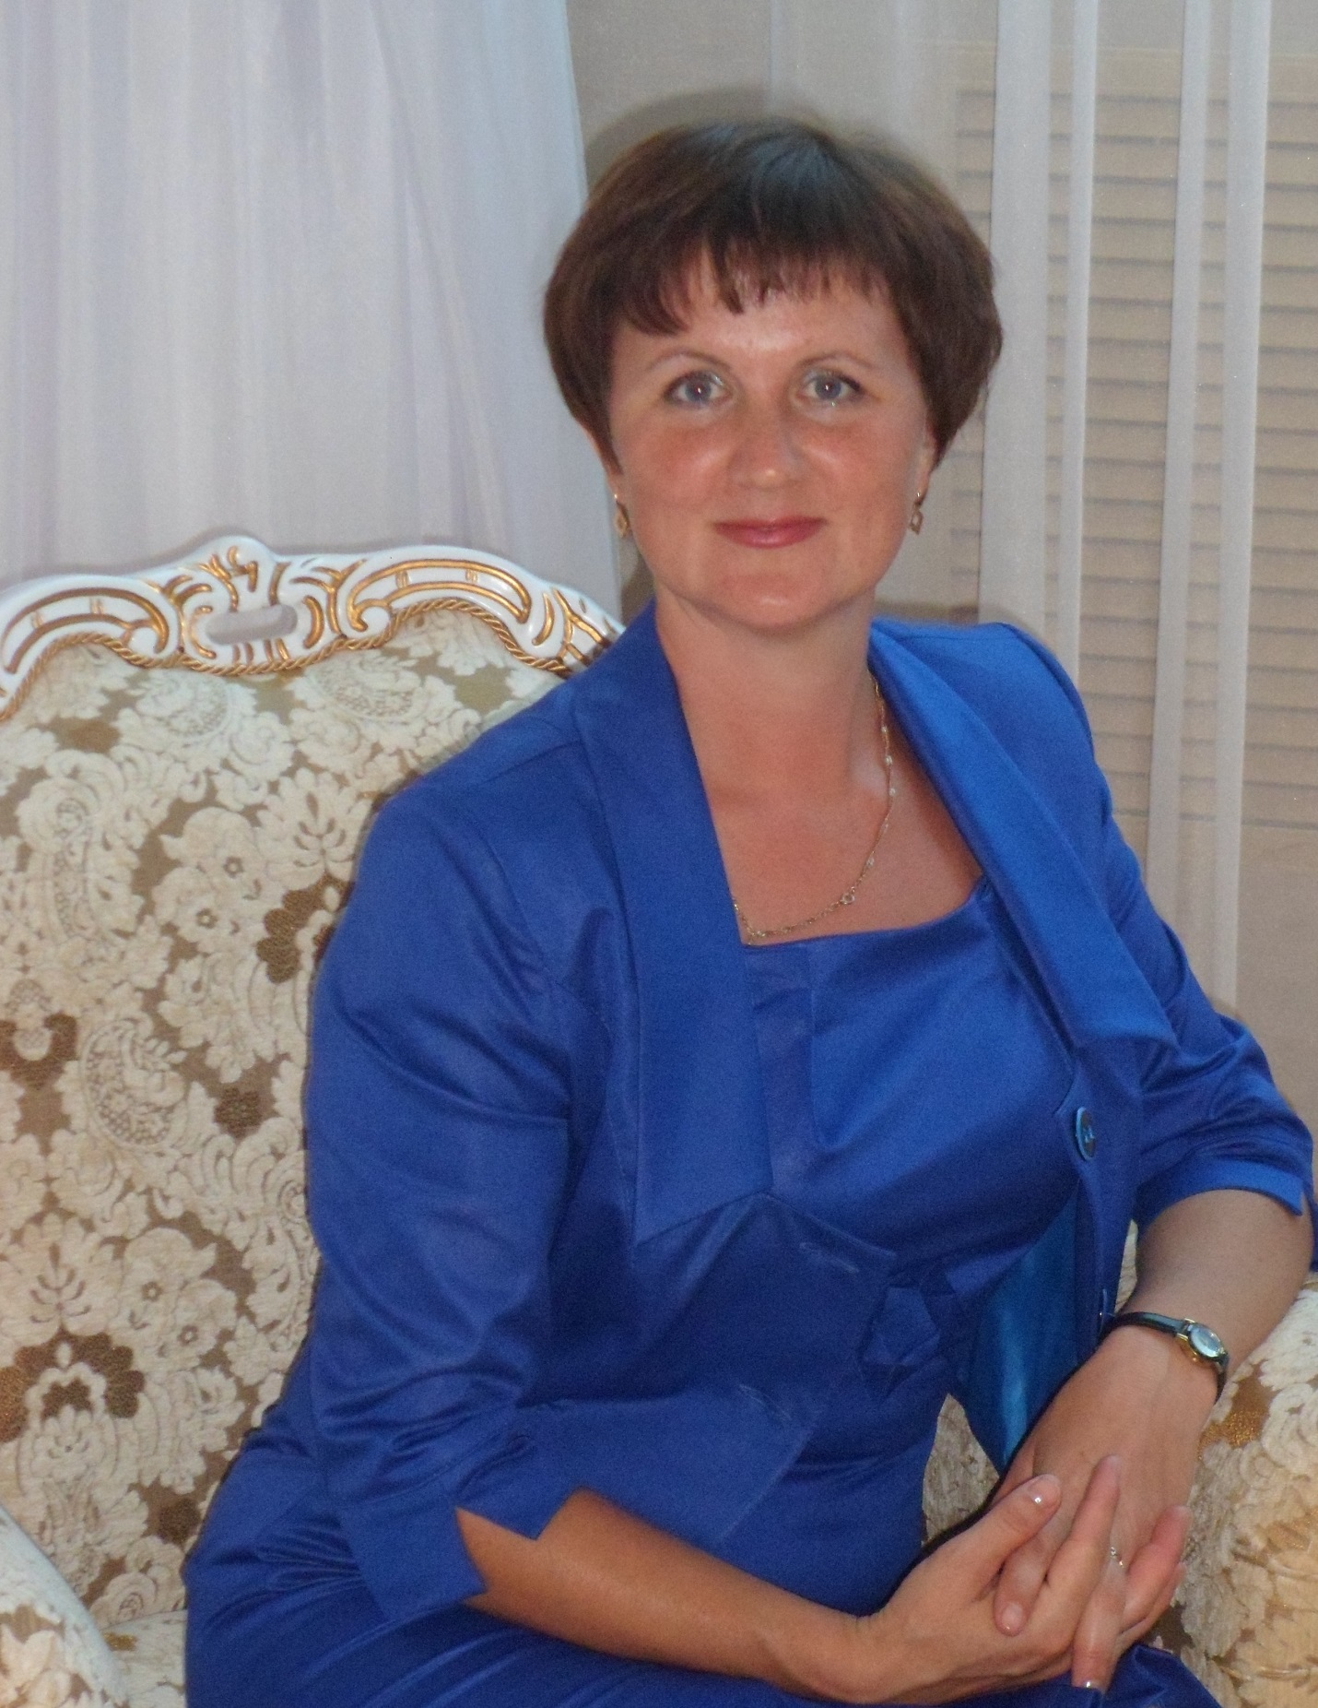
Крысина
Елена Геннадьевна
учитель истории, обществознания, права и КРК муниципального бюджетного общеобразовательного учреждения "Средняя общеобразовательная школа №5 имени Героя Советского Союза А.М.Осипова" города Алатыря Чувашской Республики.

Slide 11
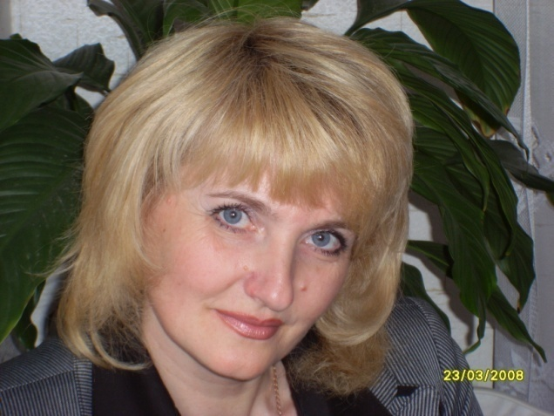
ТЮЩИНА
ГАЛИНА АЛЕКСЕЕВНА
2002 – 2007 гг. обучение в Алатырском филиале ФГБОУ ВПО «ЧГУ им. И.Н. Ульянова» по специальности «Бухгалтерский учет, анализ и аудит»;
1986 – 1996 гг. контрольный мастер измерительных приборов ОТК завода ОАО «Электроавтомат»;
1996 – по н.в. работа в администрации г. Алатырь, главный-специалист эксперт отдела ЖКХ.

Slide 12
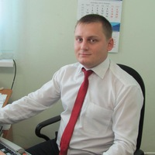
Торгашев
Денис Александрович
- Инженер-программист Межрайонного отдела УФМС России по Чувашской республики в г. Алатырь.
- 2006 – 2011 гг. обучался в Алатырском филиале ФГБОУ ВПО «ЧГУ им. И.Н. Ульянова» по специальности «Математическое обеспечение и администрирование информационных систем».

Slide 13
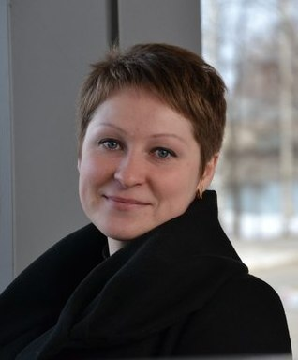
Мигунова
Евгения Сергеевна
Зам. директора по учебно -воспитательной работе МБОУ «Гимназия №6 им. академика А.Н. Крылова».
2003-2008 гг. обучалась в Алатырском филиале ФГБОУ ВПО «ЧГУ им. И.Н. Ульянова» по специальности «Математическое обеспечение и администрирование информационных систем».

Slide 14
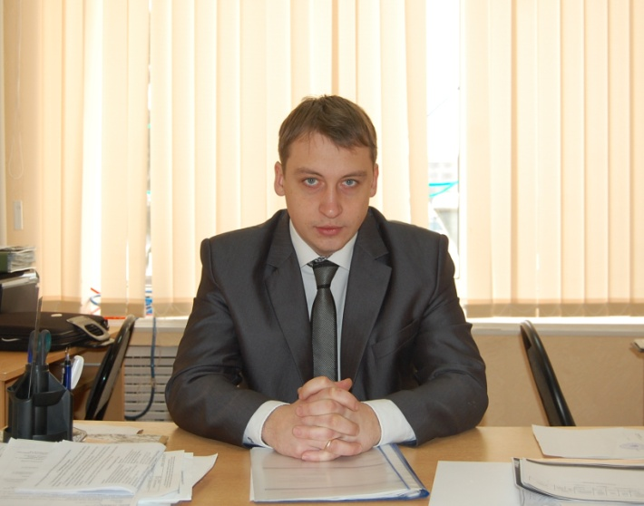
Афанасьев
валентин Алексеевич
Заместитель директора по информатизации Алатырского техникума железнодорожного транспорта филиала ФГБОУ ВПО Самарский государственный университет путей сообщения.
2004-2009 гг. обучался в Алатырском филиале ФГБОУ ВПО «ЧГУ им. И.Н. Ульянова» по специальности «Математическое обеспечение и администрирование информационных систем».

Slide 15
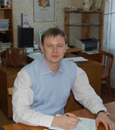
Солдатов
Антон Александрович
Начальник сектора реализации услуг по передаче электроэнергии Алатырского производственного отделения филиала ОАО «МРСК Волги» - «Чувашэнерго».
2002-2007 гг. обучался в Алатырском филиале ФГБОУ ВПО «ЧГУ им. И.Н. Ульянова» по специальности «Математическое обеспечение и администрирование информационных систем»

Slide 16
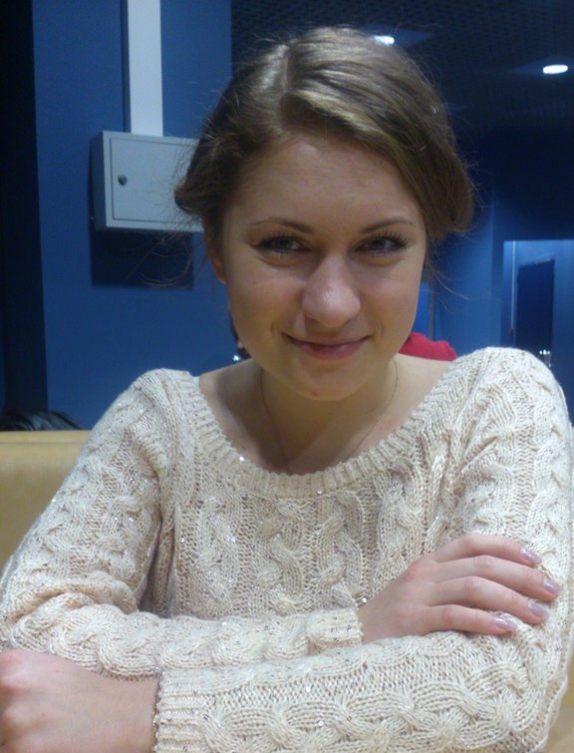
Веряскина
Марина Александровна
Ведущий инженер-программист в ООО «ИЦ «Бреслер», г.Чебоксары.
2007-2012 гг. обучалась в Алатырском филиале ФГБОУ ВПО «ЧГУ им. И.Н. Ульянова» по специальности «Математическое обеспечение и администрирование информационных систем».

Slide 17
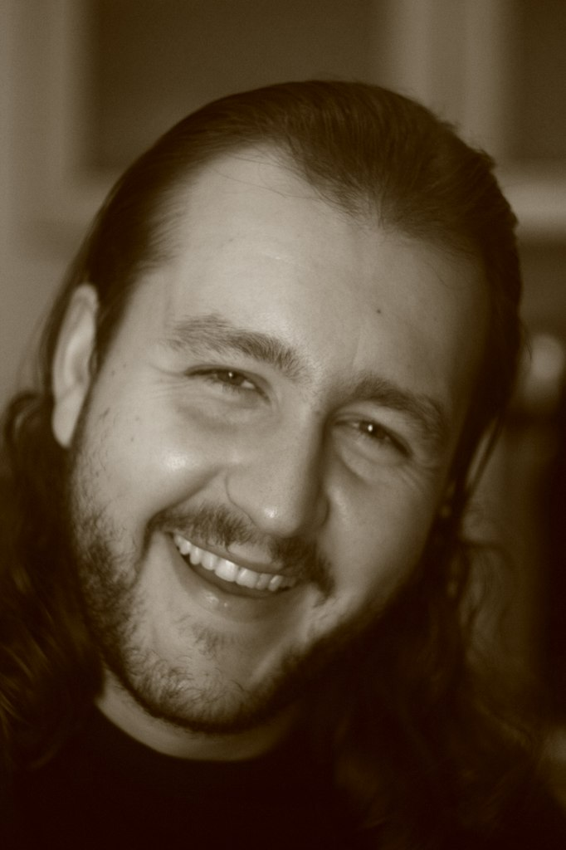
Малышкин
Денис Анатольевич
Научный сотрудник по компьютерному моделированию Научно-исследовательского института "Энергоэффективных технологий" при Казанском национальном исследовательском техническом университете им. А.Н. Туполева, г. Казань.
2002-2007 гг. обучался в Алатырском филиале ФГБОУ ВПО «ЧГУ им. И.Н. Ульянова» по специальности «Математическое обеспечение и администрирование информационных систем».

Slide 18
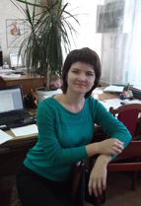
Немкова
Мария Павловна
Старший преподаватель кафедры высшей математики и информационных технологий Алатырского филиала ФГБОУ ВПО «ЧГУ им. И.Н.Ульянова»
2003-2008 гг. обучалась в Алатырском филиале ФГБОУ ВПО «ЧГУ им. И.Н. Ульянова» по специальности «Математическое обеспечение и администрирование информационных систем».

Slide 19
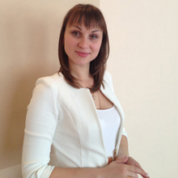
Турайкина
Екатерина Викторовна
Специалист ОАО АКБ «Пробизнесбанк» кассово-операционного офиса г. Алатырь.
2013 гг. ассистент кафедры высшей математики и информационных технологий Алатырского филиала ФГБОУ ВПО «ЧГУ им. И.Н.Ульянова».
2009-2013 гг. обучалась в Алатырском филиале ФГБОУ ВПО «ЧГУ им. И.Н. Ульянова» по специальности «Математическое обеспечение и администрирование информационных систем».

Slide 20
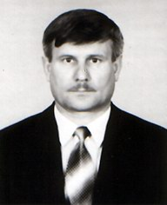
1994-2000 гг. обучался в Алатырском филиале ФГБОУ ВПО «ЧГУ им. И.Н. Ульянова» по специальности «ИСТОРИЯ»
Григорьев
Иван Дмитриевич
С 1985 года возглавляет отдел физкультуры и спорта администрации Алатырского района.

Slide 21
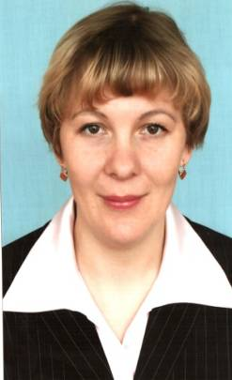
Кустова
Марина Геннадьевна
Учитель высшей квалификационной категории. Преподает историю, обществознание и право в МБОУ «Кувакинская СОШ» Алатырского района
1994-2000 гг. обучалась в Алатырском филиале ФГБОУ ВПО «ЧГУ им. И.Н. Ульянова» по специальности «ИСТОРИЯ»

Slide 22
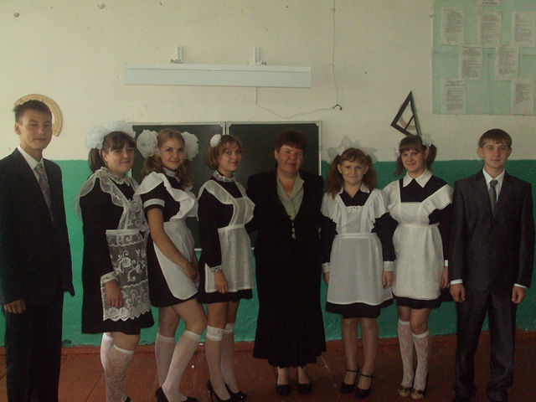
Долгова
Галина Дмитриевна
Учитель истории, обществознания и права в МБОУ «Атратская СОШ» Алатырского района
1994-2000 гг. обучалась в Алатырском филиале ФГБОУ ВПО «ЧГУ им. И.Н. Ульянова» по специальности «ИСТОРИЯ»

Slide 23
Михеева
Ирина Васильевна
Директор муниципального бюджетноого дошкольного образовательного учреждения «Детский сад №5 «Березка» города Алатыря Чувашской Республики
2000-2006 гг. обучалась в Алатырском филиале ФГБОУ ВПО «ЧГУ им. И.Н. Ульянова» по специальности «ИСТОРИЯ»

Slide 24
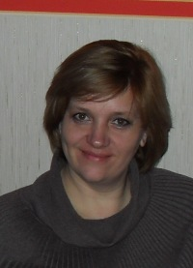
Шиблева
Ольга Анатольевна
Директор муниципального бюджетного учреждения «Алатырский районный архив».
2001-2007 гг. обучалась в Алатырском филиале ФГБОУ ВПО «ЧГУ им. И.Н. Ульянова» по специальности «ИСТОРИЯ»

Slide 25
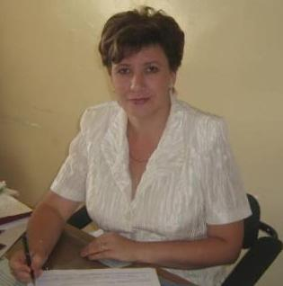
Комарова
Елена Александровна
Заместитель директора по воспитательной работе МБОУ «СОШ № 9» им. Героя Советского Союза П.Г. Макарова города Алатыря.
2003-2009 гг. обучалась в Алатырском филиале ФГБОУ ВПО «ЧГУ им. И.Н. Ульянова» по специальности «ИСТОРИЯ»

Slide 26
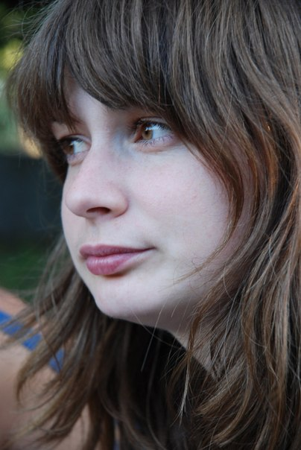
Жабская
Ирина Александровна
Заместитель директора по воспитательной работе АУ ЧР НПО «ПУ № 3» Минобразования и молодежной политики Чувашии
2001-2007 гг. обучалась в Алатырском филиале ФГБОУ ВПО «ЧГУ им. И.Н. Ульянова» по специальности «ИСТОРИЯ»

Slide 27
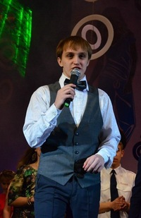
сидоров
Павел вячеславович
Генеральный директор ООО «Хостел Чебоксары».
2008-2013 гг. обучалась в Алатырском филиале ФГБОУ ВПО «ЧГУ им. И.Н. Ульянова» по специальности «Математическое обеспечение и администрирование информационных систем».

Slide 28
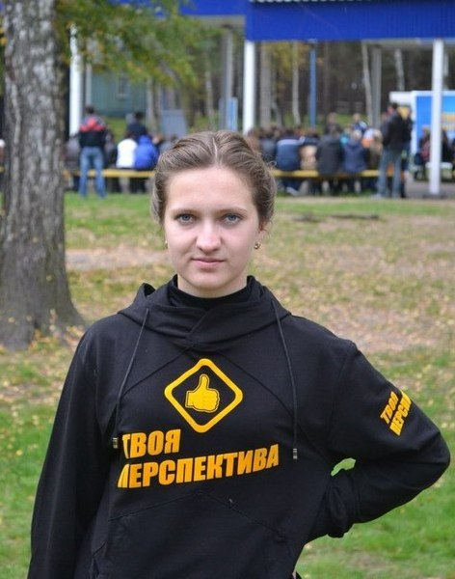
Колганова
Елена сергеевна
Руководитель исполкома Алатырского городского местного отделения Партии «ЕДИНАЯ РОССИЯ».
2008-20013 гг. обучалась в Алатырском филиале ФГБОУ ВПО «ЧГУ им. И.Н. Ульянова» по специальности «Бухгалтерский учет и аудит».

Slide 29
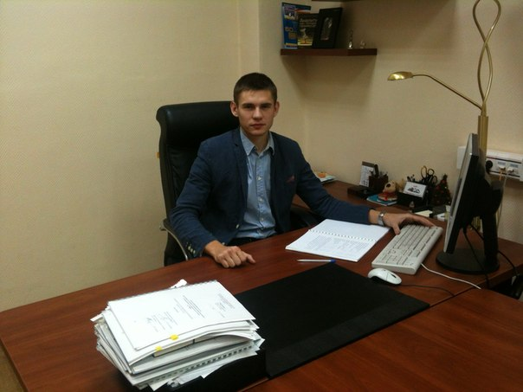
Яшин
Алексей Владимирович
2013гг. - Программист ООО «Интерсофт» (г. Москва).
2008-2013 гг. обучалась в Алатырском филиале ФГБОУ ВПО «ЧГУ им. И.Н. Ульянова» по специальности «Математическое обеспечение и администрирование информационных систем».

